Slide 1

Многофункциональное игровое пособие «Волшебные круги Луллия»
МАДОУ № 19 «Детский сад комбинированного вида» г. Кемерово
Воспитатель первой квалификационной категории
Голосова Евгения Геннадьевна

Slide 2

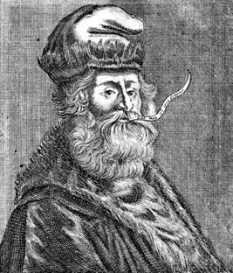
Раймонд Луллий – поэт, филосов и миссионер, один из наиболее оригинальных представителей средневекового миросозерцания. Родился в городе Пальма де Майорка
Годы жизни 1235-1315г.г.

Slide 3

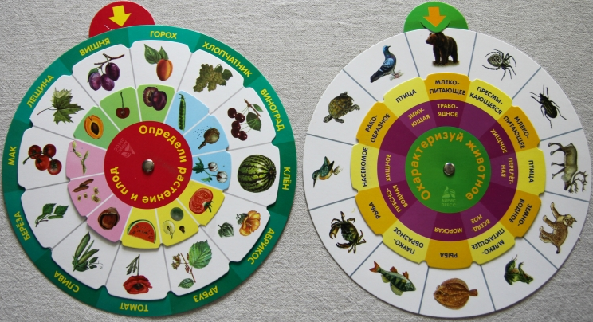
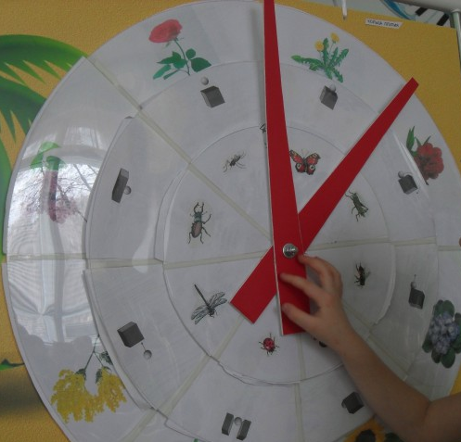
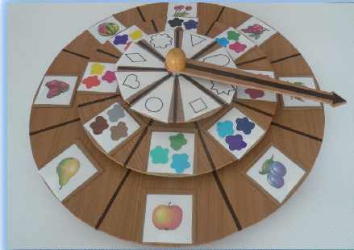
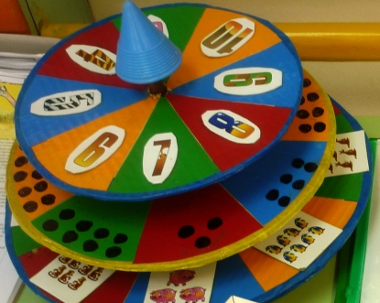
Круги Луллия - это современная
многофункциональная игровая методика,
направленная на обогащение словаря ребенка,
развития познавательной активности, расширения представлений о предметах.
Актуальность этой методики состоит в том,
что на сегодняшний день Круги Луллия заняли прочное место в педагогике. Они решают задачи пяти образовательных областей и могут использоваться во всех центрах развития группы

Slide 4

Цель:
Развитие логического мышления, внимания, любознательности и познавательной мотивации,
навыков устной речи, воображения.
Освоение способа познания мира, формирование навыков, позволяющих самостоятельно решать, возникающие проблемы.

Slide 5

Задачи:
Формировать понятие «признак»;
Учить восприятию проявлений признака в конкретном объекте;
Развивать устную связную речь;
Находить причинно – следственные связи между объектами;
Формировать способность видеть и самостоятельно решать проблемную ситуацию.

Slide 6
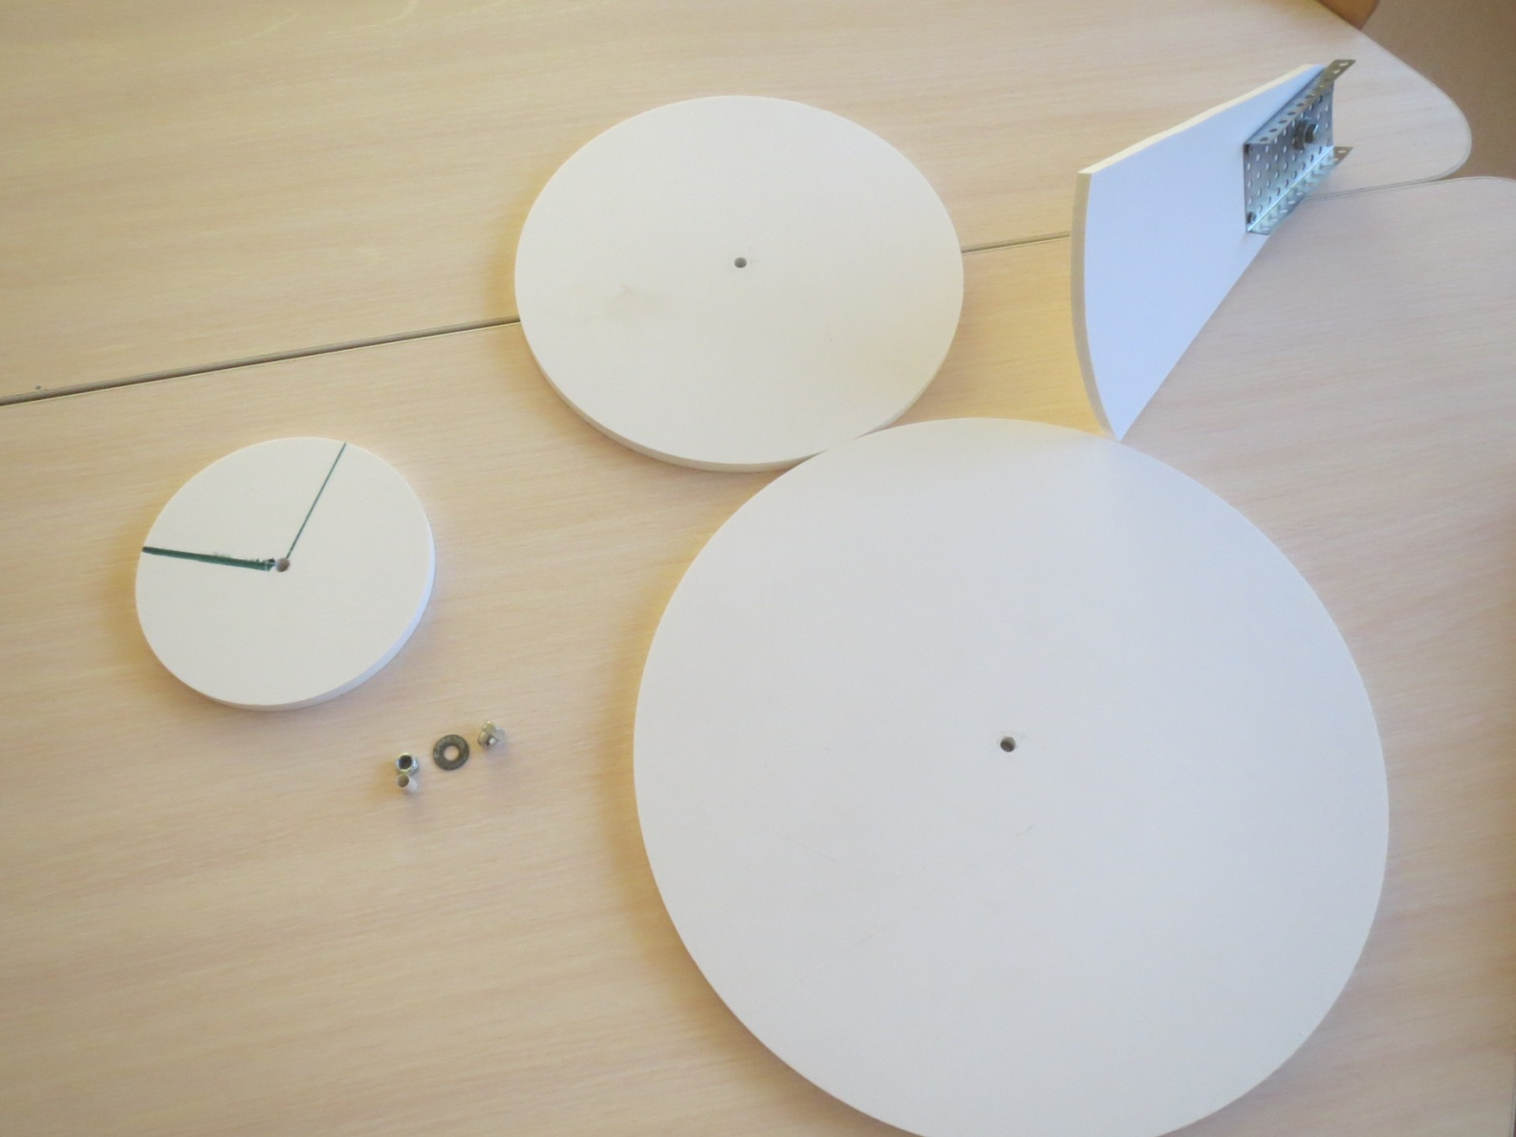
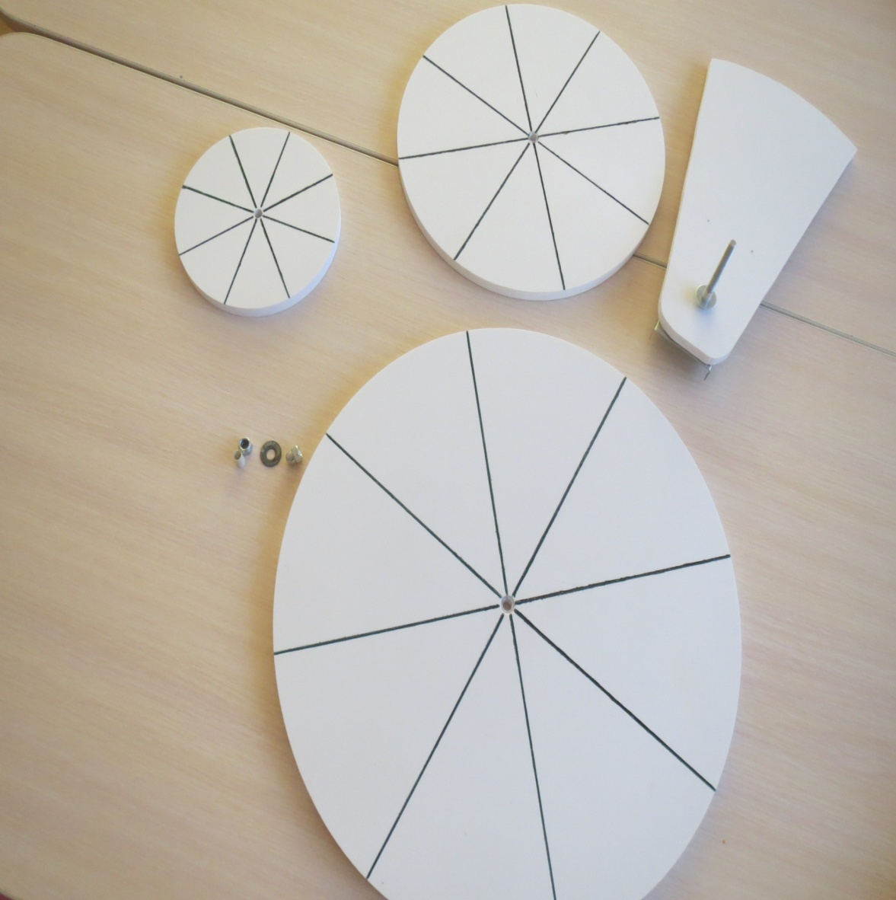
Изготовление игрового пособия

Slide 7
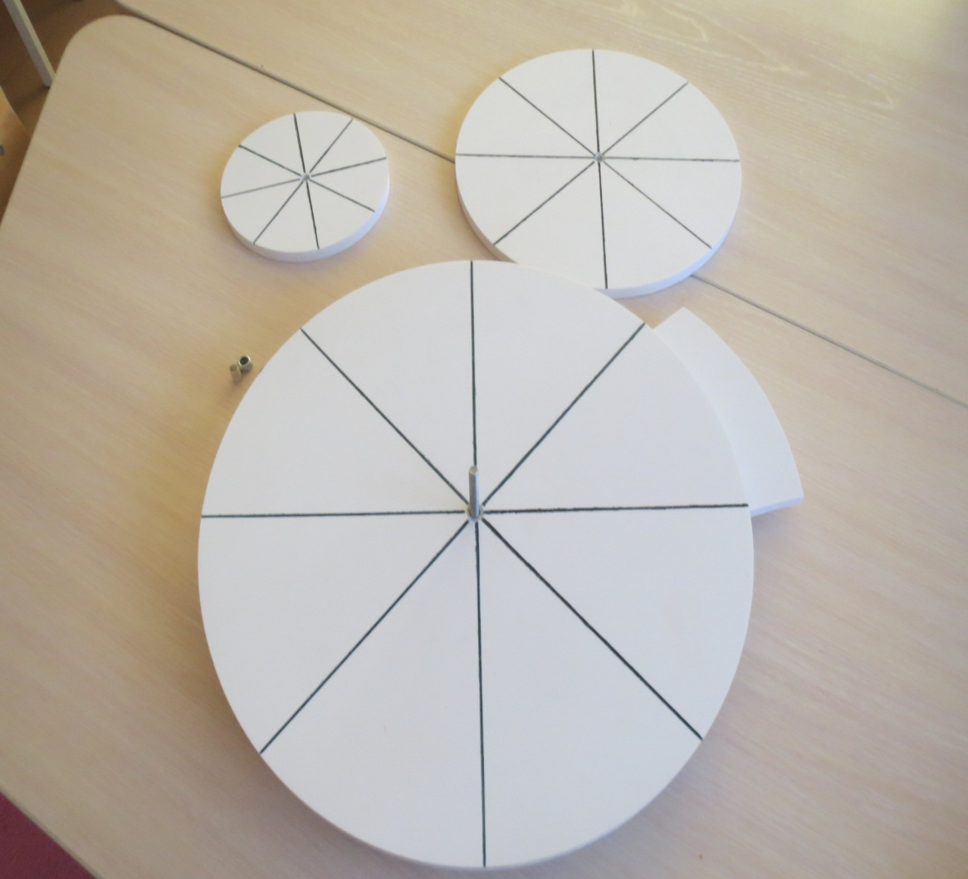
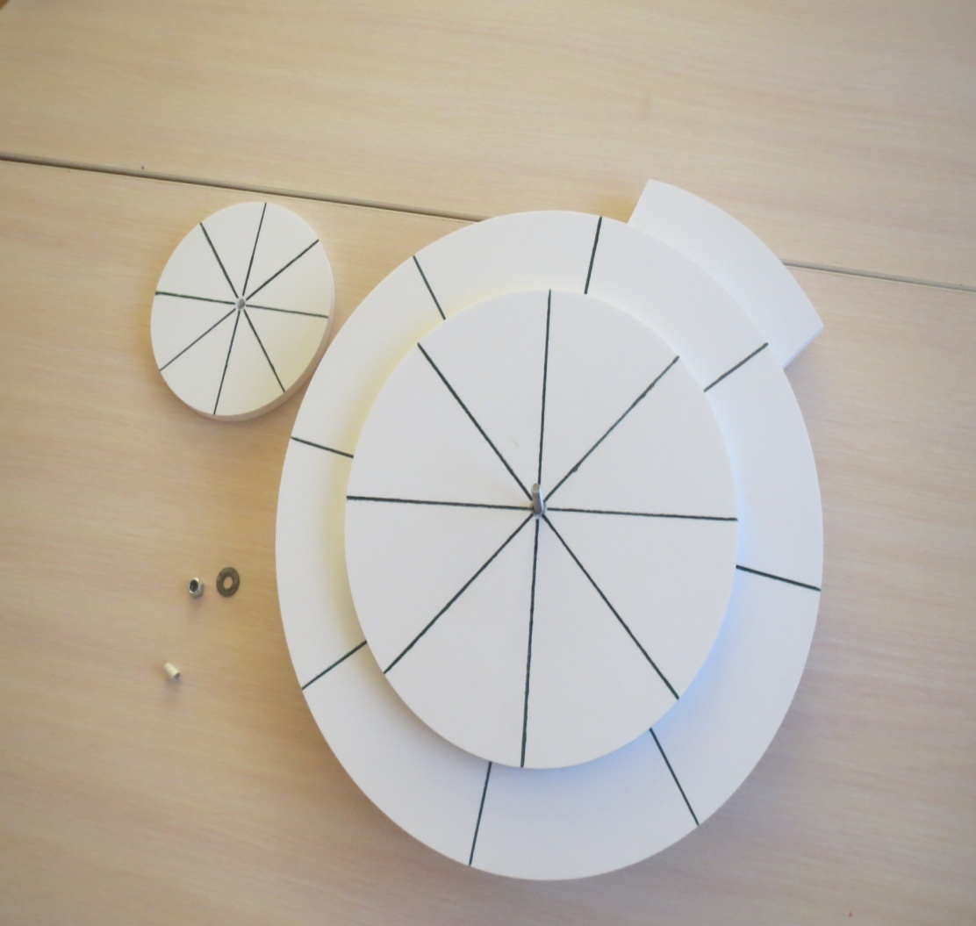

Slide 8
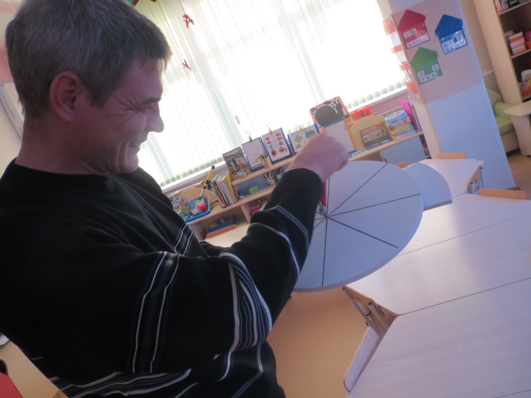
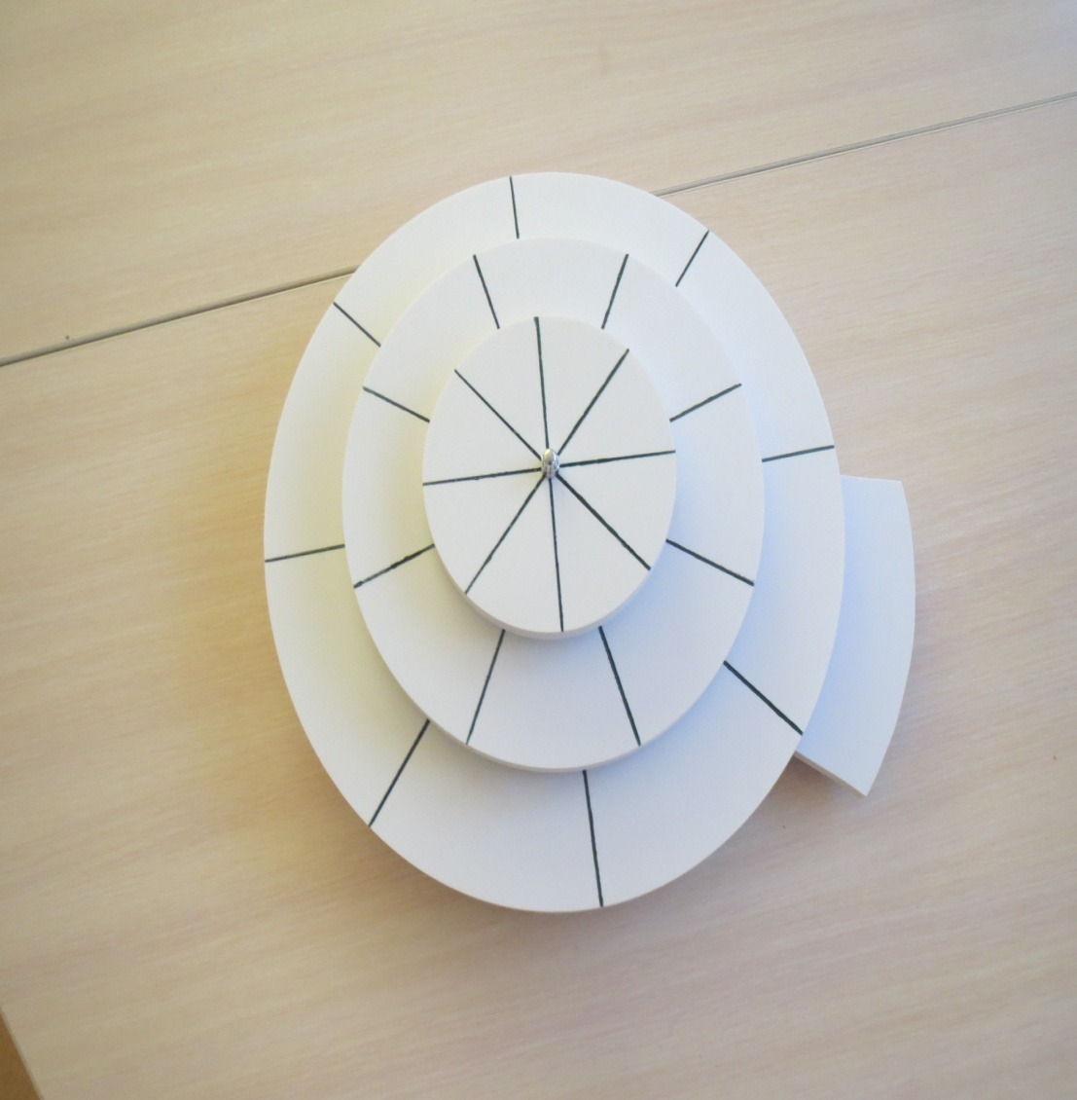

Slide 9
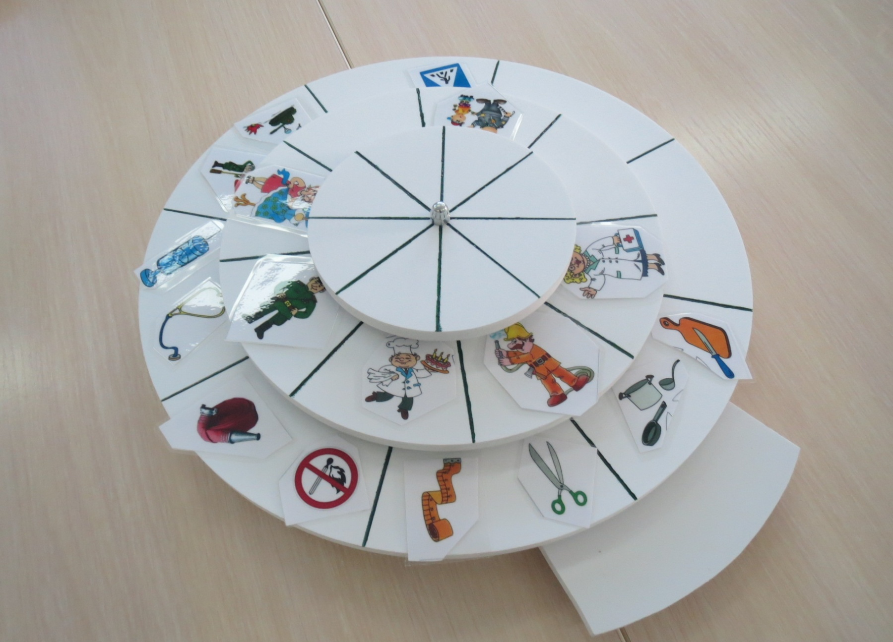
Готовое пособие

Slide 10
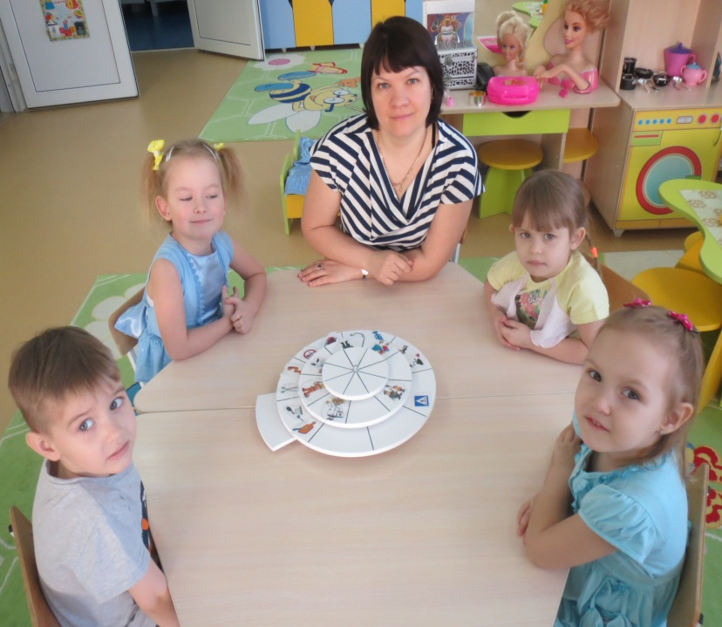
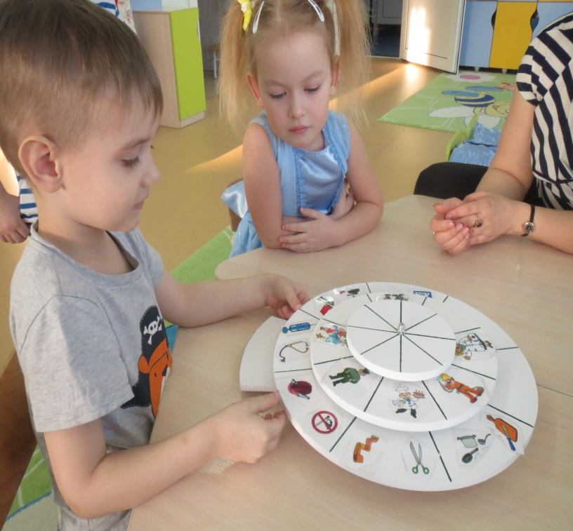
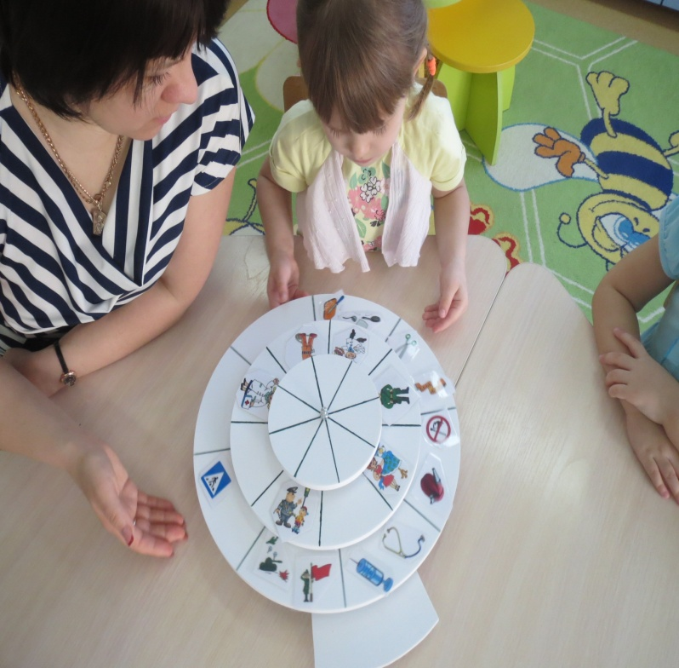
Игры с детьми 5-го года жизни
Интеграция образовательных областей «Социально – коммуникативное развитие», «Речевое развитие»
Игра «Профессии»

Slide 11
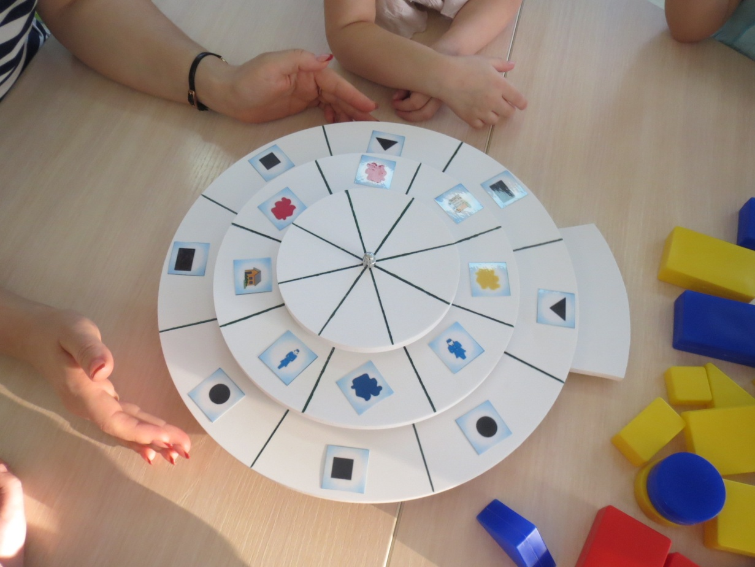
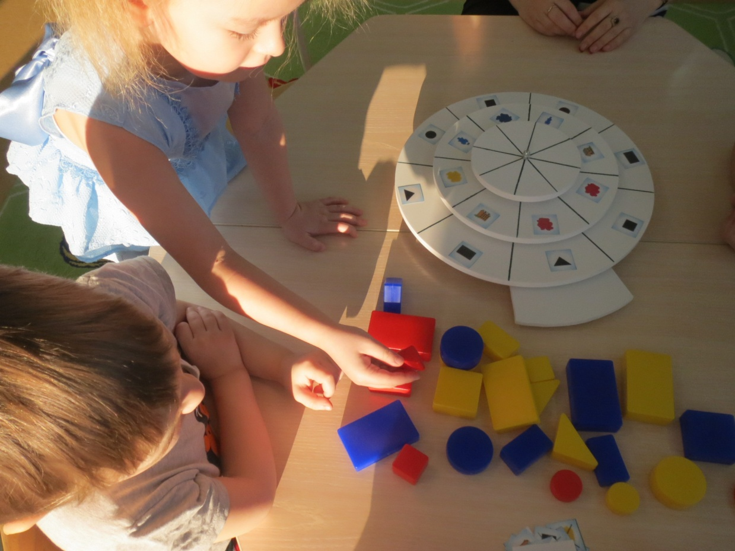
Интеграция образовательных областей «Познавательное развитие», «Речевое развитие»
Игра «Найди кубик»

Slide 12
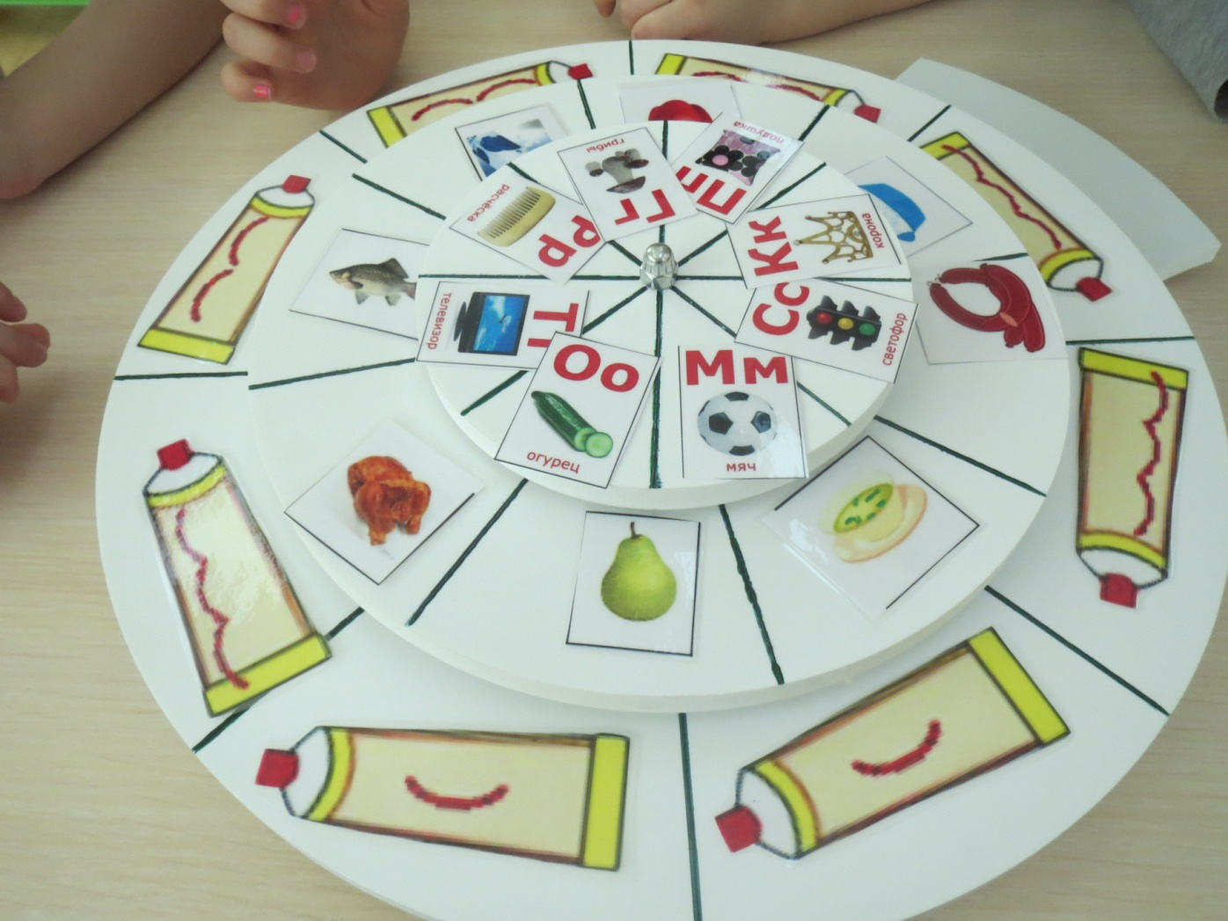
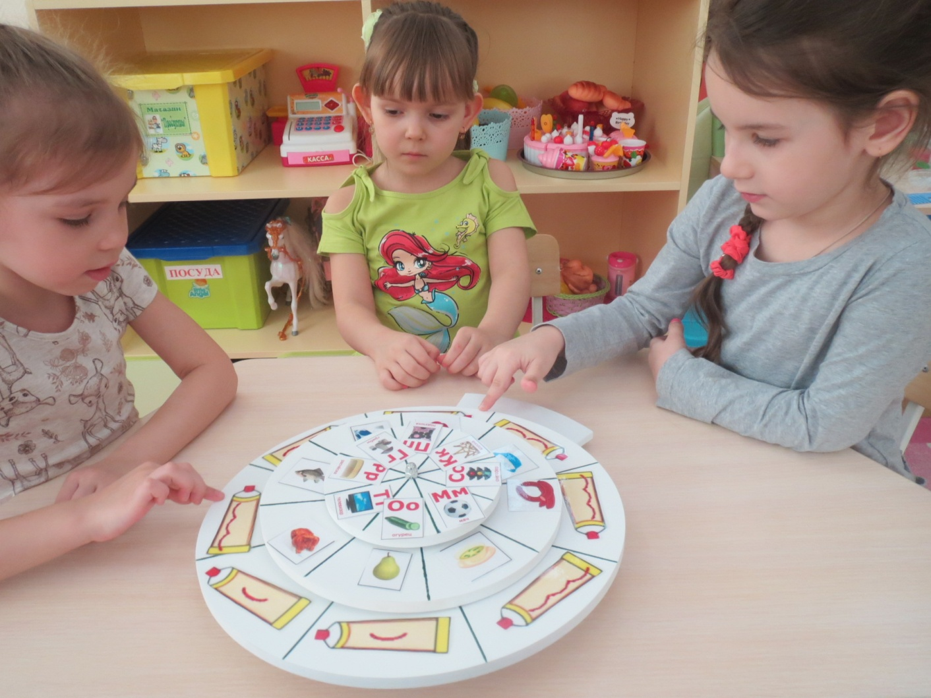
Игры с детьми 6-7 года жизни
Образовательная область «Речевое развитие»
Игра «Еда для космонавтов»

Slide 13
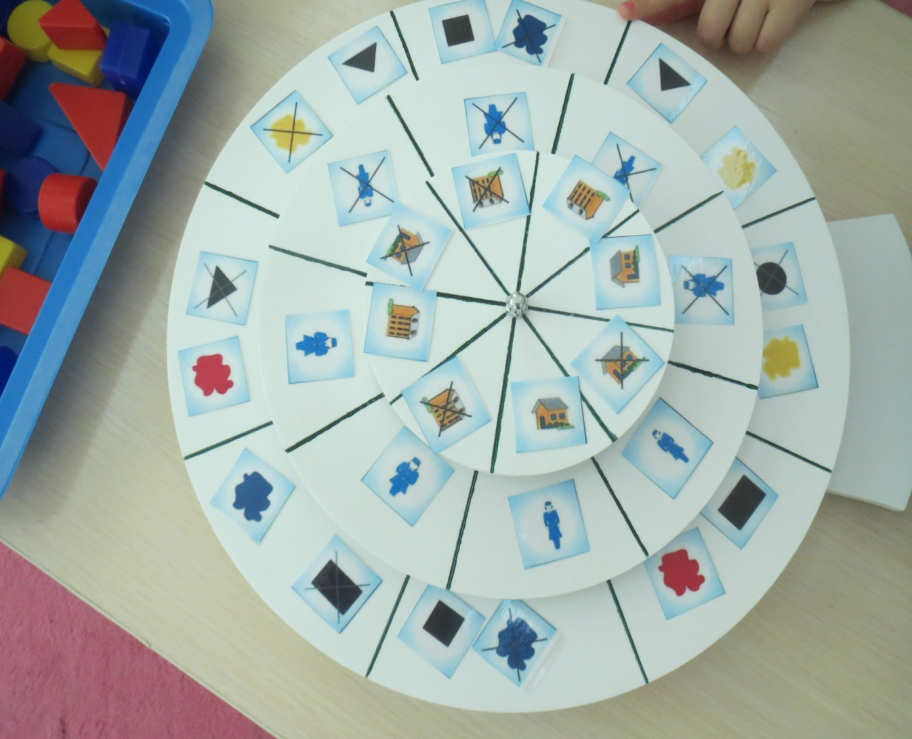
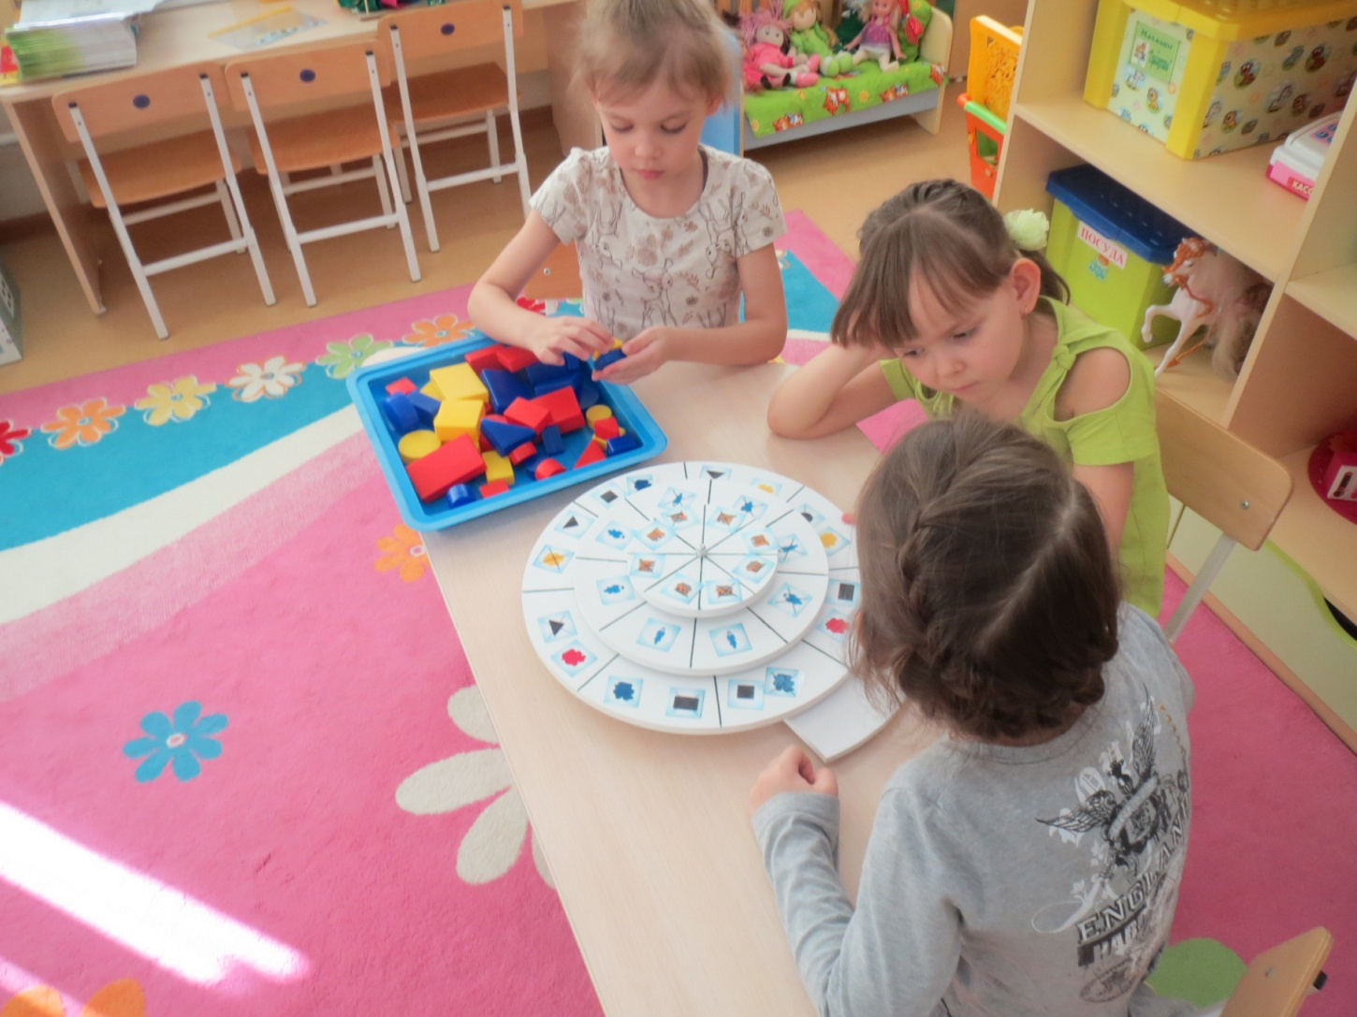
Интеграция образовательных областей
«Познавательное развитие», «Речевое развитие»
Игра «Построй ракету»

Slide 14
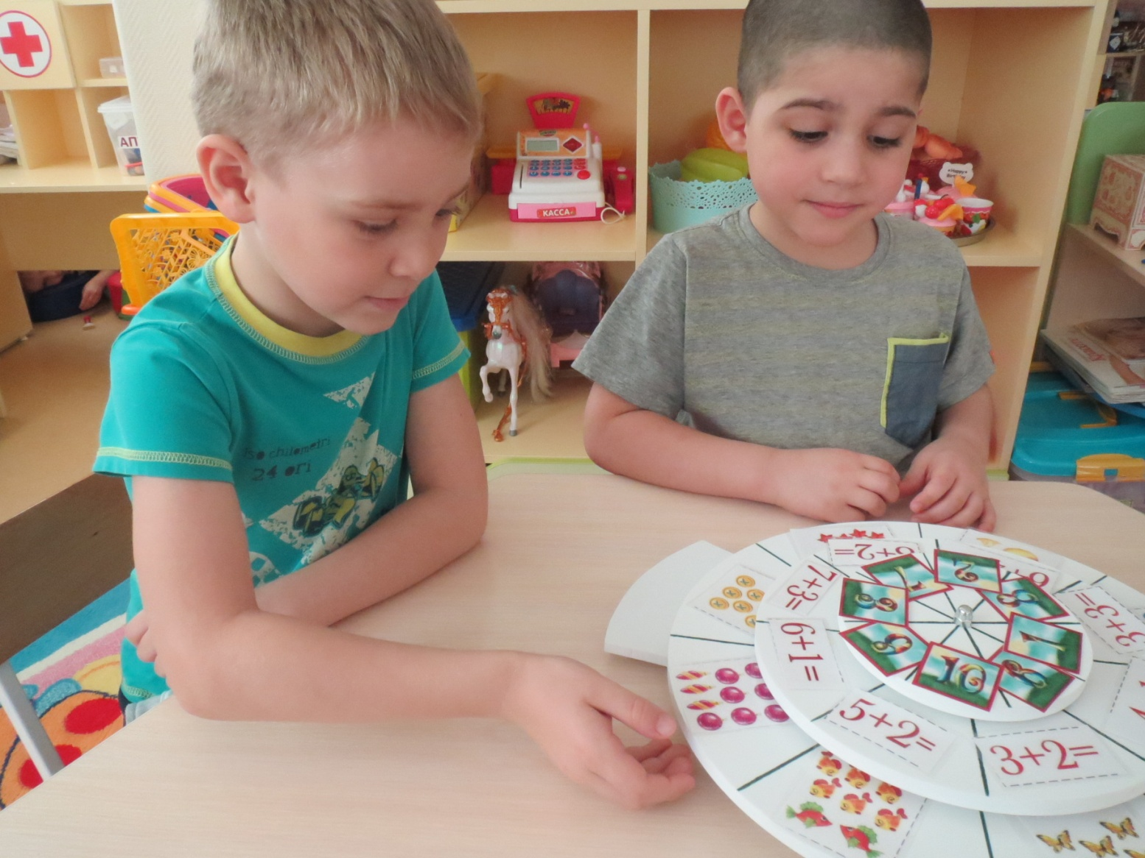
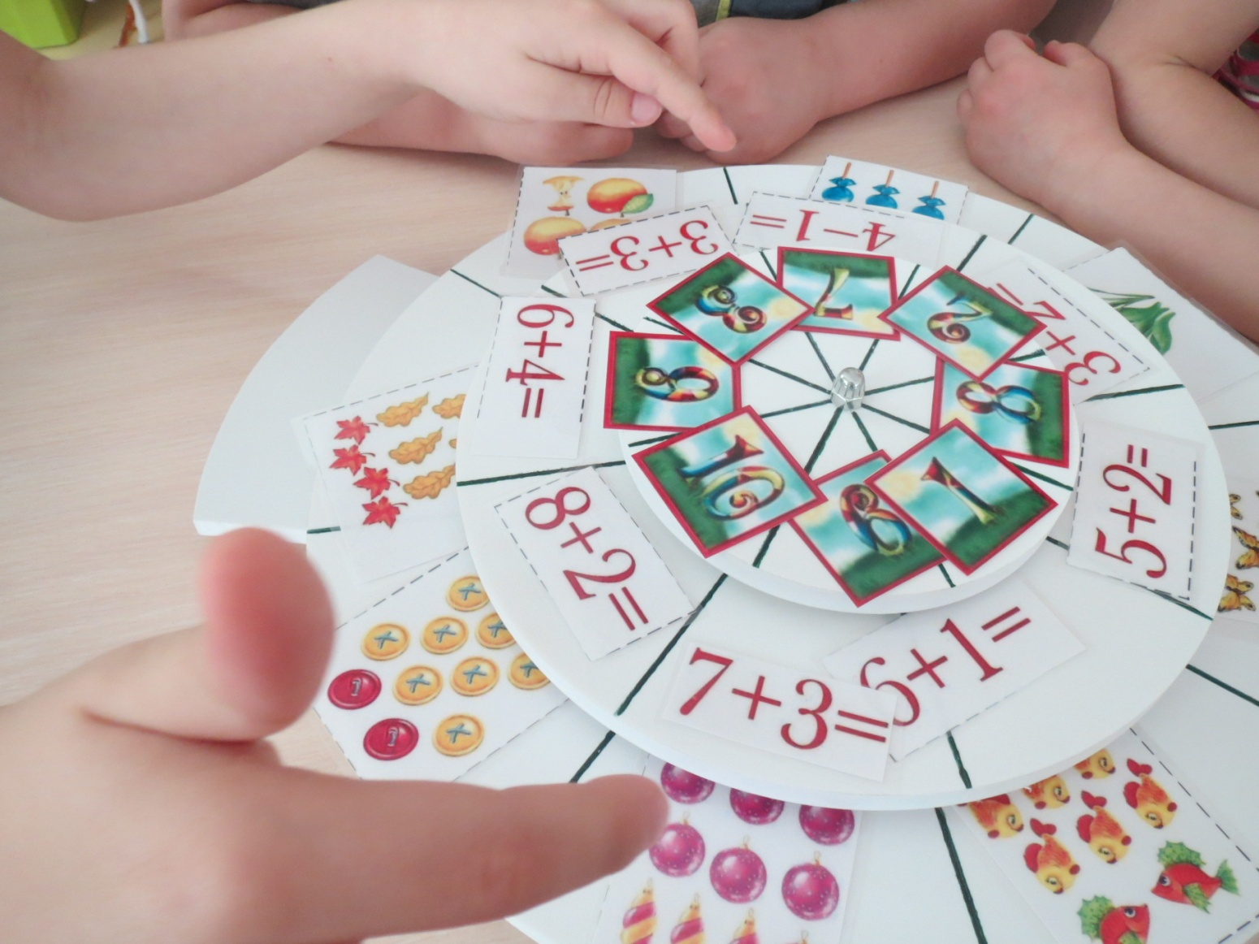
Игра «Занимательная математика»

Slide 15
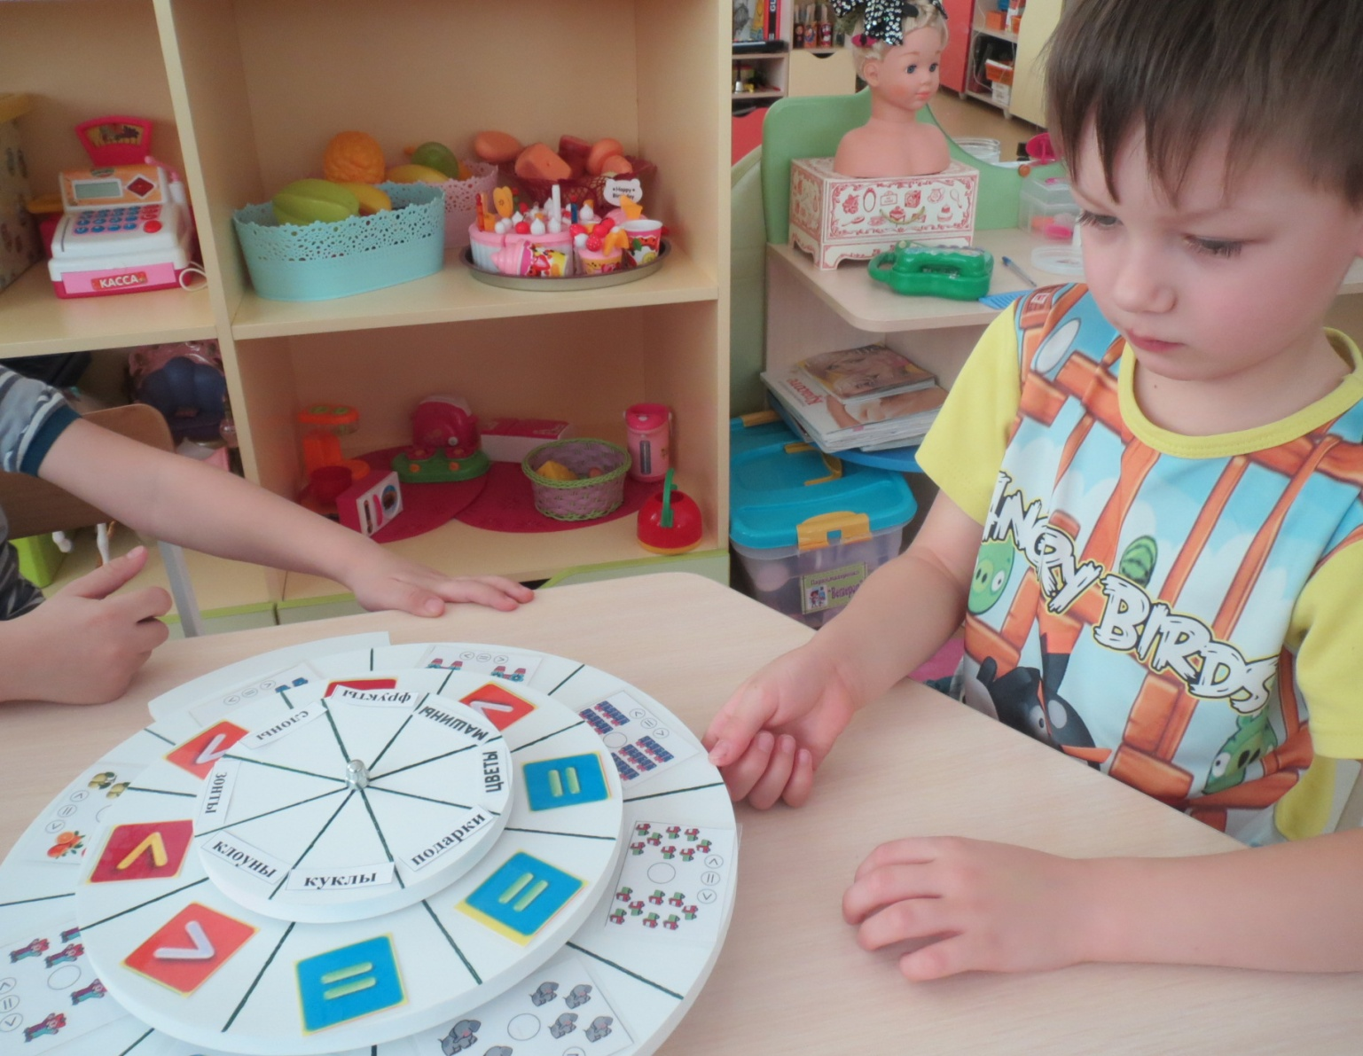
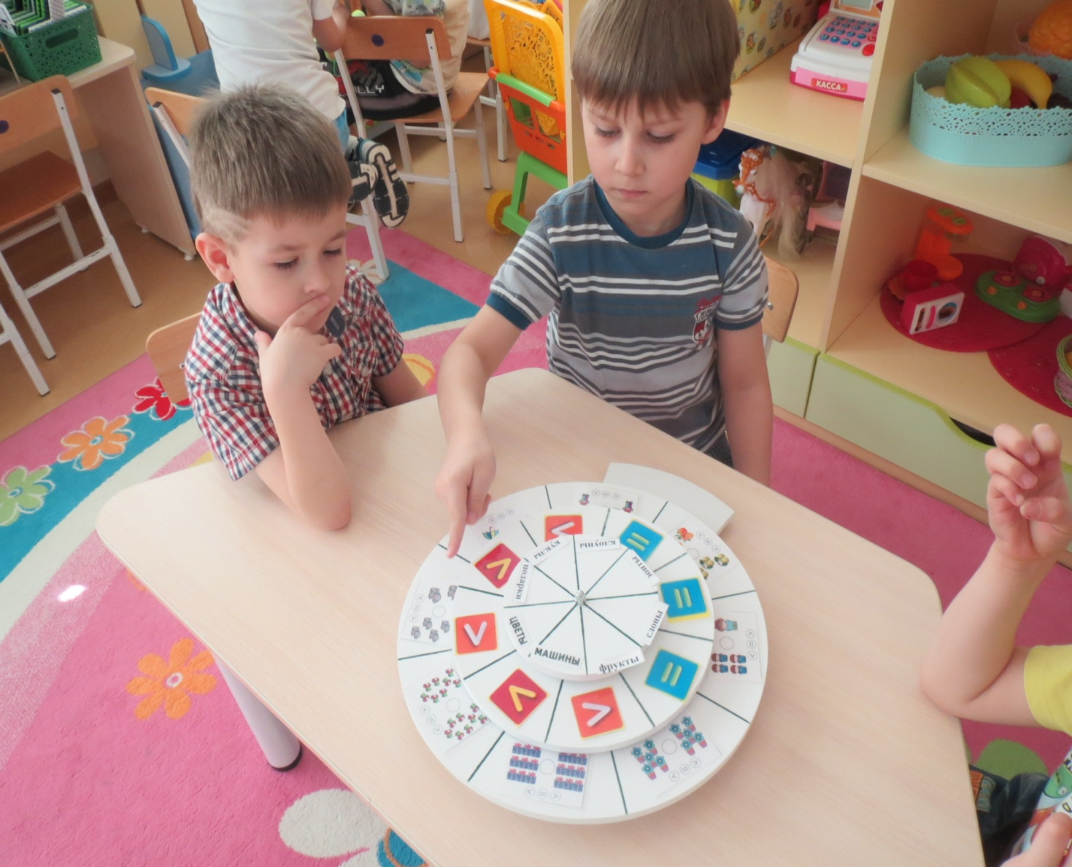
Игра «Сравни предметы и прочитай»

Slide 16
Спасибо за внимание

Slide 17
Слайд 2. Создателем волшебных кругов является средневековой философ, поэт Раймонд Луллий, который родился и жил в городе Пальма де Майорка в 13 веке.
Слайд 3. Круги Луллия – это современная игровая методика, направленная на обогащение словаря ребенка, развития познавательной активности, расширение представлений о предметах.
Актуальность пособия состоит в том, что на сегодняшний день К.Л. заняли прочное место в педагогике. Они являются универсальным дидактическим средством формирующим мыслительные процессы у детей. Они решают задачи пяти образовательных областей и могут использоваться во всех центрах развития группы.
Слайд 4. Целью пособия является: развитие логического мышления, любознательности и познавательной мотивации, внимания, навыков устной речи, воображения. Освоение способа познания мира, формирование навыков, позволяющих самостоятельно решать возникающие проблемы.
Слайд 5. Задачи:
Формировать понятие «признак»;
Учить восприятию проявлений признака в конкретном объекте;
Находить причинно – следственные связи между объектами;
Развивать устную связную речь;
Формировать способность увидеть суть проблемы.
Слайд 6 – 7. Для изготовления пособия нам понадобилась помощь родителей. Которую нам с удовольствием оказал Олендер Денис Григорьевич (папа – Алены О.). На первом этапе он сделал заготовки кругов разного диаметра, основу на которую будут крепиться круги.
На втором этапе сделали метки секторов, которые затем прорисовали пермонентным маркером.
И на третьем этапе собрали круги на вращающуюся ось.
Слайд 9. Пособие в готовом виде.
Слайд 10. Как же применять круги Луллия в работе с детьми. Игры целесообразно проводить вне образовательной деятельности (в инд. работе с детьми или с подгруппой).
Для работы с детьми 4-го года жизни используют два круга разного диаметра и 4 секторами.

Slide 18
На данном слайде представлены игры с детьми 5 – го года жизни. Здесь мы можем уже использовать 2-3 круга с 4-6 секторами.
Детям предлагается игра «Профессии» - происходит интеграция образовательных областей «Познавательное развитие» и «Речевое развитие». Дети должны совместить картинку с профессией и необходимые предметы, инструменты для человека этой профессии. Можно дать фантазийное задание (например, произошло случайное совпадение доктор – кастрюля, поварешка). Как доктор сможет использовать эти предметы.
Слайд 11. На этом слайде детям 5-го года жизни предлагается игра «Найди кубик» - происходит интеграция образовательных областей «Познавательное развитие» и «Речевое развитие». Воспитатель предлагает детям найти кубик, который спрятался среди других кубиков. Используем блоки Дьенеша и символы с двумя признаками (форма – цвет, форма-размер, форма – толщина).
Слайд 12. На этом слайде, и на последующих, вы увидите игры с детьми старшего дошкольного возраста в группах логопедической направленности. С которыми в играх с кругами используется три круга с 8 секторами. Можно использовать и 4 круга.
Детям предлагается игра «Еда для космонавтов». Задание выбрать еду, определить на какой звук начинается, количество слогов в слове. Совместить 3 круга – еда, бока, тюбик для космической еды. Образовательная область «Речевое развитие».
Слайд 13. На этом слайде детям предлагается игра «Построй ракету». Интеграция образовательных областей «Познавательное развитие», «Речевое развитие». Задание выбрать кубик для строительства ракеты используя 4 признака (например – форма, цвет, размер, толщина с использованием признаков отрицания).
Слайд 14. Игра «Занимательная математика» Интеграция образовательных областей «Познавательное развитие», «Речевое развитие». Задание – выбрать задачу, подобрать пример и ответ. И дать полный ответ.
Слайд 15. Игра «Сравни предметы и прочитай» Интеграция образовательных областей «Познавательное развитие». Задание – выбрать предметы, сравнить предметы, прочитать.

